Slide 1
Eunomia: Scaling Concurrent Search
Trees under Contention Using HTM
Xin Wang*†, Weihua Zhang*†, Zhaoguo Wang§, Ziyun Wei*†, Haibo Chen‡, Wenyun Zhao†¶
* Software School, Fudan University †Shanghai Key Laboratory of Data Science, Fudan University ¶School of Computer Science, Fudan University ‡Institute of Parallel and Distributed Systems, Shanghai Jiao Tong University §Computer Science Department, New York University
Notes:
今天的论文主要介绍Eunomia架构，它优化了基于HTM的b+树。

Slide 2
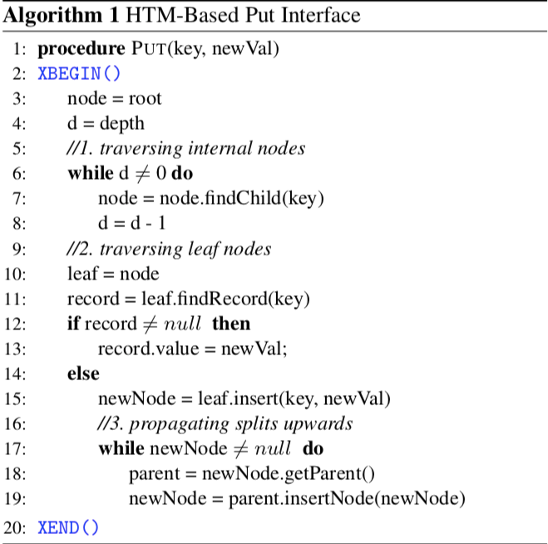
Hardware Transactional Memory (HTM)
Intel’s RTM
添加标题
添加你的详细文本内容添加你的详细文本内容添加你的详细文本内容添加你的详细文本内容
XBEGIN，XEND
Notes:
Htm根据名字上就可以推断是通过硬件支持来实现事务内存。
它如何使用呢，以intel的RTM为例，使用xBegin和xEnd来确定一个事务的执行区间。
如图中，xBegin和xEnd之间就是一个事务，一旦中间某一步发生冲突，事务就终止，然后回滚到事务开始的地方。

Slide 3
Hardware Transactional Memory (HTM)
Simple and have good performance
添加标题
添加你的详细文本内容添加你的详细文本内容添加你的详细文本内容添加你的详细文本内容
used in B+Tree
have a high abort rate under contention
Notes:
从前面的例子可以看出，利用HTM编程十分简单，而它同时有接近无锁编程的性能表现。所以就有人将它用于数据库的B+树结构里。
但htm在竞争下有很高的中止率，所以在低竞争的情况下确实性能良好，但在高竞争的情况下性能很差。而我们知道，数据库存在着大量的竞争，所以这是无法接受的。
所以本文试图构建一个新的B+树结构，使得高竞争的情况下同样有很好的性能

Slide 4
01
Introduction
02
Eunomia
03
Evaluation
04
Conclusions

Slide 5
Introduction
01
B+Tree
HTM-based B+Tree
Contention Analysis

Slide 6
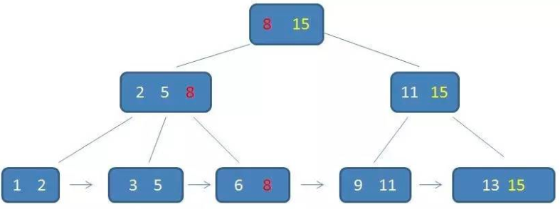
B+Tree
添加标题
添加你的详细文本内容添加你的详细文本内容添加你的详细文本内容添加你的详细文本内容
Notes:
是B树的变种
所有数据都存在叶子节点中，叶子节点间通过链表相连。

Slide 7
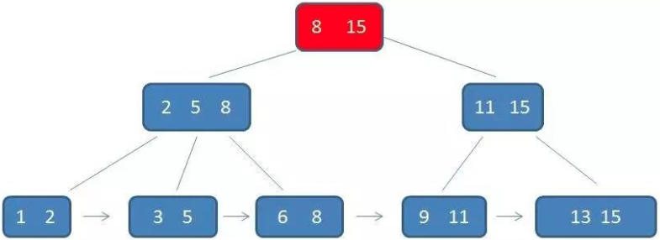
B+Tree
query
添加标题
添加你的详细文本内容添加你的详细文本内容添加你的详细文本内容添加你的详细文本内容
Notes:
比如要找元素3，查找过程和B树是一样的

Slide 8
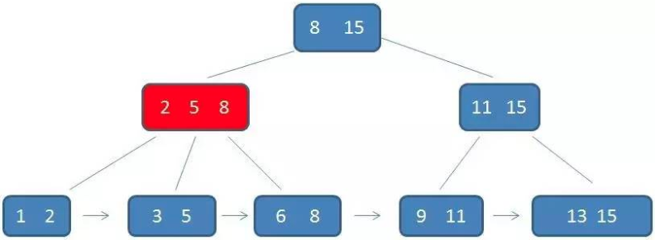
B+Tree
query
添加标题
添加你的详细文本内容添加你的详细文本内容添加你的详细文本内容添加你的详细文本内容

Slide 9
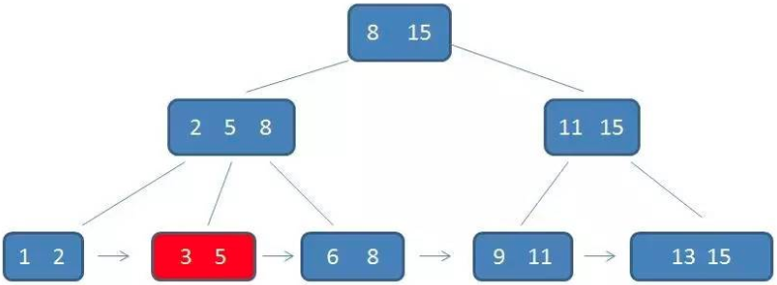
B+Tree
query
添加标题
添加你的详细文本内容添加你的详细文本内容添加你的详细文本内容添加你的详细文本内容
Notes:
和B树不同的是范围查询，可直接通过叶节点的链表做遍历，比如要查的是3到11的数据

Slide 10
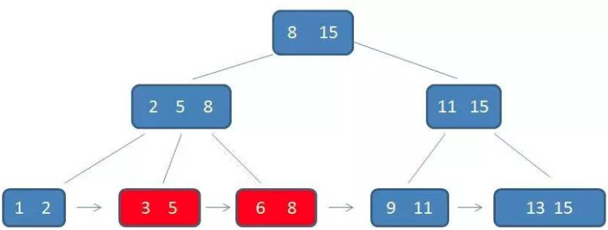
B+Tree
query
添加标题
添加你的详细文本内容添加你的详细文本内容添加你的详细文本内容添加你的详细文本内容

Slide 11
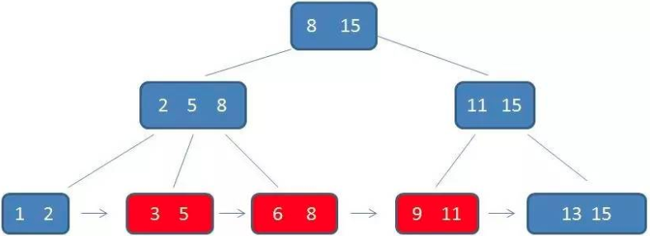
B+Tree
query
添加标题
添加你的详细文本内容添加你的详细文本内容添加你的详细文本内容添加你的详细文本内容

Slide 12
B+Tree
split
添加标题
添加你的详细文本内容添加你的详细文本内容添加你的详细文本内容添加你的详细文本内容
3 4 4 5
Notes:
当节点元素超过节点限制，需要拆分

Slide 13
B+Tree
split
2 4 5 8
添加标题
添加你的详细文本内容添加你的详细文本内容添加你的详细文本内容添加你的详细文本内容
3 4 4
5
Notes:
这时节点元素超过节点限制，需要拆分

Slide 14
B+Tree
split
4 8 15
2 4
5 8
添加标题
添加你的详细文本内容添加你的详细文本内容添加你的详细文本内容添加你的详细文本内容
3 4 4
5
Notes:
这时节点元素超过节点限制，需要拆分

Slide 15
HTM-based B+Tree
添加标题
添加你的详细文本内容添加你的详细文本内容添加你的详细文本内容添加你的详细文本内容
Notes:
基于HTM的B+树其实就是将整个操作放在一个事务里。
（为了简洁，省略了结构变化和rebalance操作）

Slide 16
HTM-based B+Tree Evaluation
YCSB benchmark
Zipfian input distribution
Notes:
使用YCSB基准和Zipfian输入分布来评估基于HTM的B+树的吞吐量

Slide 17
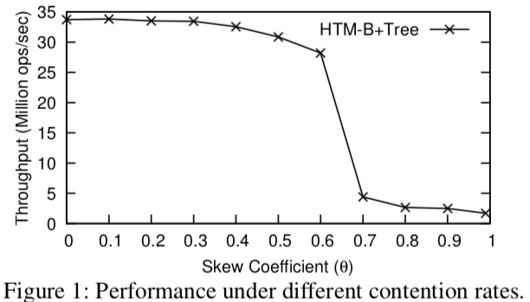
HTM-based B+Tree Evaluation
添加标题
添加你的详细文本内容添加你的详细文本内容添加你的详细文本内容添加你的详细文本内容
Notes:
它在低竞争下具有很好的性能。但高竞争下性能急剧下降。

Slide 18
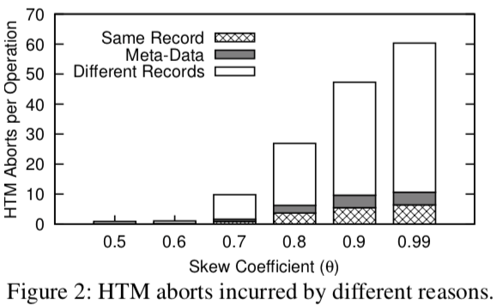
Contention Analysis
accessing exactly the same record
Notes:
统计了产生冲突的原因，可以看出大部分都是访问不同记录产生的冲突，说明有很大的优化空间

Slide 19
Eunomia
02
Conflicts Analysis
Euno-B+Tree
Notes:
本文提出了Eunomia结构的B+Tree来解决上述问题

Slide 20
Conflicts Analysis
High retry cost due to monolithic transactions
split large HTM transactions
More than 90% of conflicts occur in the leaf level
separate the internal nodes from the leaf nodes
Notes:
事务太大，导致重试开销大，特别是超过90%的冲突发生在叶节点。

Slide 21
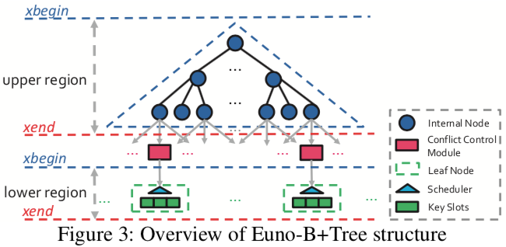
Euno-B+Tree
Notes:
我们来看Eunomia具体是怎么做的
将内部节点的操作和叶节点的操作分离

Slide 22
New Question
There is no longer an atomicity guarantee among the decomposed transactions
version
Version of Upper Region == Version of Lower Region
Notes:
我们只需要保证上下版本号一致就可以保证上下事务的一致性

Slide 23
Conflicts Analysis
accessing exactly the same record
Notes:
可以看出大部分都是访问不同记录产生的冲突

Slide 24
Conflicts Analysis
False conflicts
cache line sharing of consecutive records
Modify data layout
partitions the continuous records in leaf nodes
into multiple segments
Notes:
访问不同记录导致的冲突
B+Tree的叶子节点是连续存储的，所以多条相邻的记录会在同一个cacheline里。
HTM是以cacheline粒度来检测冲突，所以如果访问同一个cacheline的两条相邻记录，就会导致冲突。
但访问相邻记录又是很常见的。

Slide 25
Euno-B+Tree
Leaf Node
1 | 2 | 3 | 4 | 5 | 6 | 7 | 8 | 9 | 10
Merge Sort
1 | 5 | 7
3 | 6 | 9
2 | 4 | 7 | 10
Segment 1
Segment 2
Segment 3
Notes:
Segment相互之间是无序的，单自身是有序的

Slide 26
New Question
The mechanism of range query doesn’t work
Reserved Keys
buffers to store sorted keys gathered from multiple segments temporarily

Slide 27
Euno-B+Tree
Leaf Node
1 | 2 | 3 | 4 | 5 | 6 | 7 | 8 | 9 | 10
1 | 5 | 7
3 | 6 | 9
Segment 1
Segment 2
Reserved Keys
Notes:
为了保持叶节点本身大小不变，所以segment的规模就会变小，一个叶节点能存储的记录也就少了。这也是一个tradeoff。

Slide 28
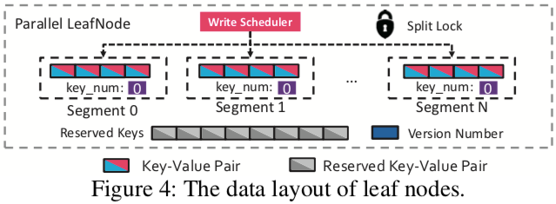
Euno-B+Tree
Notes:
使用Write Scheduler来将数据随机分配给segments,
每个叶节点都维护一个拆分锁来保护拆分操作

Slide 29
Euno-B+Tree
Notes:
上层和下层我们都已经介绍过了，中间的冲突控制模块有什么作用呢

Slide 30
Conflicts Analysis
accessing exactly the same record
Notes:
这部分访问相同记录导致的冲突相比之下虽然不多，但也不可忽视。

Slide 31
Conflicts Analysis
True conflicts
Detect and Avoid
add conflict control module
a hash function and two bit vectors
Notes:
主动检测和避免冲突来减少冲突
为此，我们加入了冲突控制模块

Slide 32
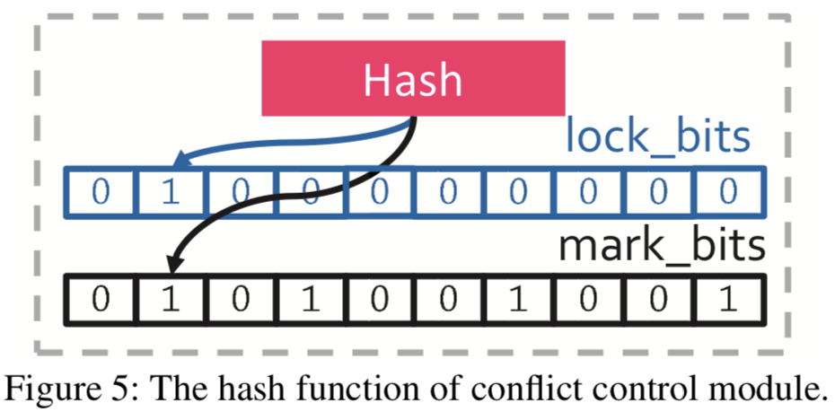
Euno-B+Tree
Notes:
向量里的每个元素通过key的hash函数对应叶节点里的key-value记录
Lockbits为1表示对应的记录正在被操作，也就是这条记录被锁住了，这样可以避免冲突，其实就是一个细粒度的锁
Markbits为1表示这条记录存在，为0表示记录不存在，这个可以用于优化对象不存在时的效率

Slide 33
Other Question
The designs to handle high contention may bring overhead under low contention
contention control strategy
detect contention rates and bypass extra overhead when contention is low
Notes:
为高竞争设计的算法在低竞争时会有额外开销
竞争控制策略
低竞争的情况下使用原生HTM-B+Tree

Slide 34
Euno-B+Tree
Notes:
我们来回顾一下，一个请求进来，首先经过上层事务找到叶节点，然后进入冲突控制模块，冲突控制模块会预判这次操作是否会产生冲突，比如操作的记录的lockbit为1，就等待这条记录的锁释放。从而避免冲突。然后就进入到叶节点。

Slide 35
Euno-B+Tree
single element query or update
find the record in all segments
insert without split
find leaf node and write scheduler assigns record to a random segment

Slide 36
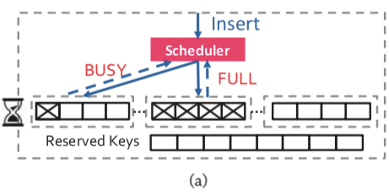
insert
Notes:
如果segment满了就重试

Slide 37
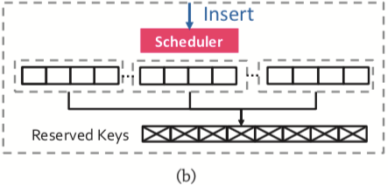
insert
Notes:
如果重试次数超过阈值还是找不到可以插入的segment，就把所有segment的数据全部移到reservedkeys里然后再处理插入操作

Slide 38
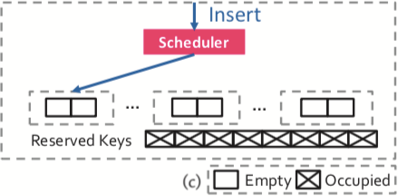
insert
Notes:
如果reserved keys空间不够，就需要扩充，相应的要减少segment的总大小

Slide 39
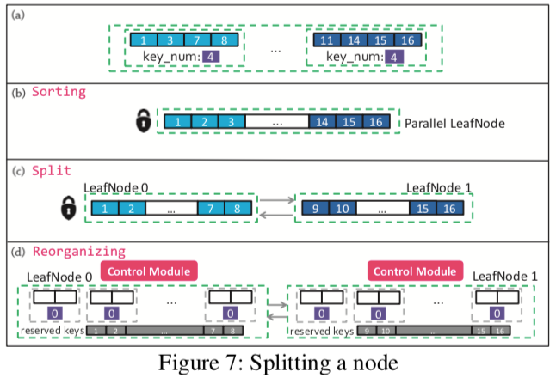
insert with split
Notes:
将segment里的数据移到reservedkeys里
拆分reservedkeys
生成新的叶节点

Slide 40
Euno-B+Tree
Range Query
reserved keys
Deletion
like put operation
Re-balance
Notes:
范围查询很简单，就是将segment里的数据都移到reserved keys里，因为是有序的，二分查找出头尾就行了。
删除操作和put比较类似，将状态标记为已删除并清除markbit。删除超过一点数量再做重新平衡操作。

Slide 41
Evaluation
03
Experimental Setup
Result

Slide 42
Experimental Setup
20-core server, Linux 3.19.0
two 2.30 GHz 10-core Intel® Xeon® E5-2650 chips
each core has private 32 KB L1 data cache, 32KB L1 instruction cache, and 256 KB L2 cache, each chip has a shared 25 MB L3 cache
cache line size is 64 bytes
total DRAM size is 256 GB
use Intel’s Restricted Transactional Memory to implement atomic regions

Slide 43
Experimental Setup
compare Euno-B+Tree with three different concurrent B+Tree implementations
HTM-based B+Tree
Masstree
HTM-Masstree
Notes:
Masstree使用细粒度的锁来实现良好的scalability（一个优化过的B+Tree）

Slide 44
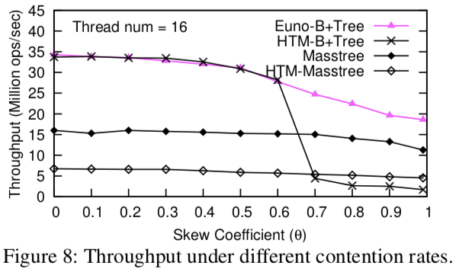
Throughput

Slide 45
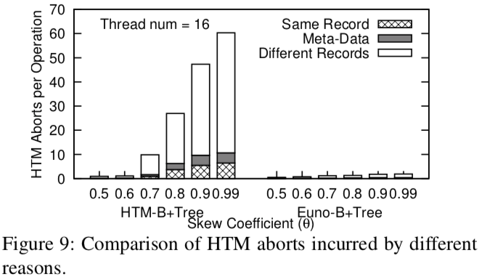
Throughput

Slide 46
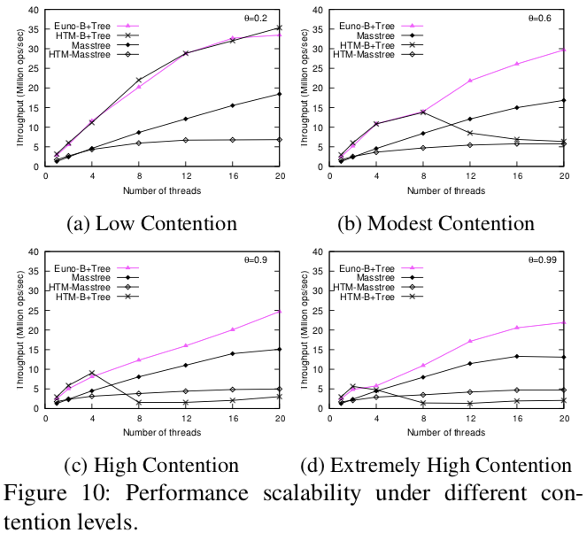
Scalability

Slide 47
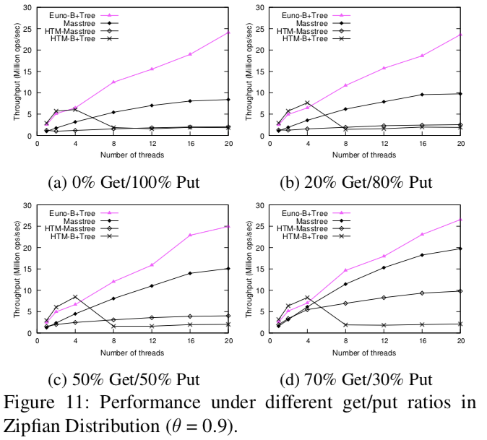
Get/Put Ratio

Slide 48
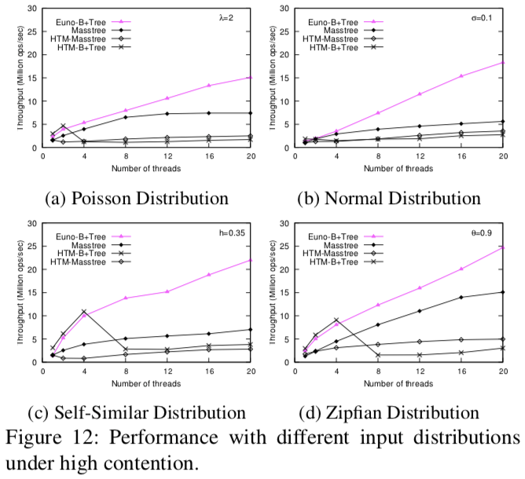
Different Input
Distributions

Slide 49
04
Conclusions

Slide 50
Conclusions
Eunomia provides a new strategy of partitioning monolithic transactions to reduce abort rate
Eunomia scatters the original tree structure to reduce false conflicts
Eunomia adopts fine-grained advisory locks to eliminate true conflicts
Eunomia adapts away the overhead under low contention
Notes:
首先，Eunomia提供了一种新的策略来划分整体交易以降低中止率。
其次，Eunomia分散原始树结构以减少错误冲突。
第三，Eunomia采用细粒度的咨询锁来消除真正的冲突。
第四，Eunomia在低争用下调整开销。

Slide 51

Q & A

